Slide 1



Te amo!
Canta su autor, el venezolano: Franco De Vita

Slide 3


Hay si nos hubieran visto
estábamos ahí sentados
frente a frente...

Slide 4

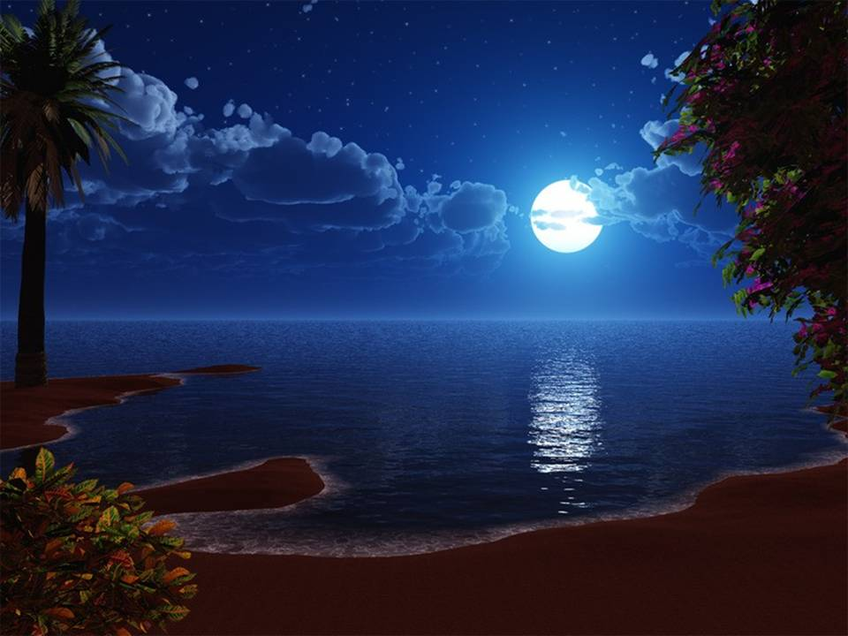
Y no podía faltarnos la luna
hablábamos de todo un poco

Slide 5


y todo nos causaba risa como dos tontos
y yo que no veía la hora
de tenerte en mis brazos y poderte decir:

Slide 6


TE AMO…
desde el primer momento en que te vi
y hace tiempo te buscaba y ya te imaginaba así

Slide 7
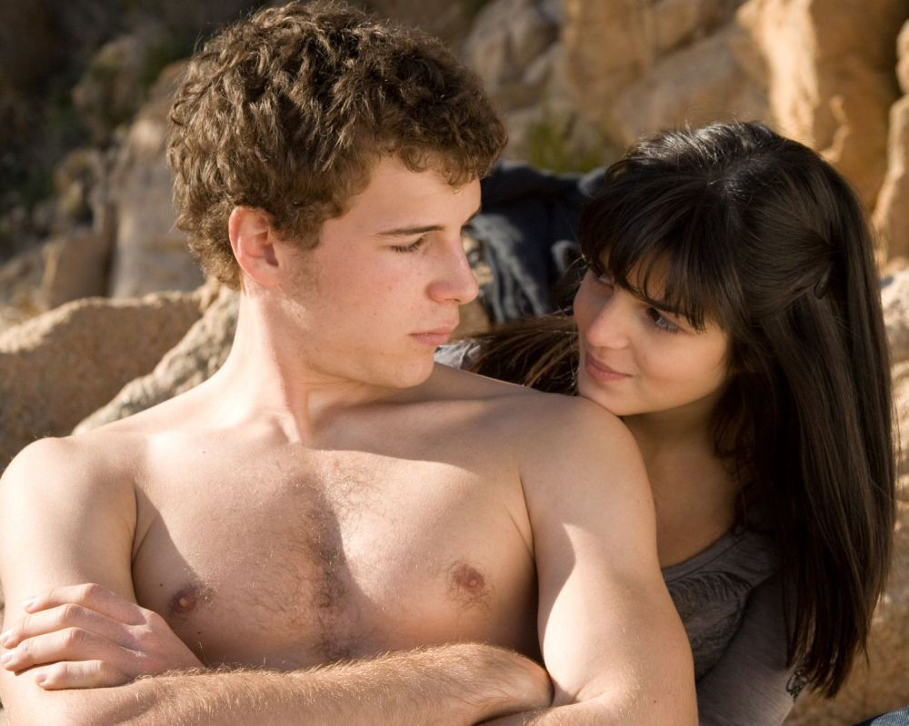
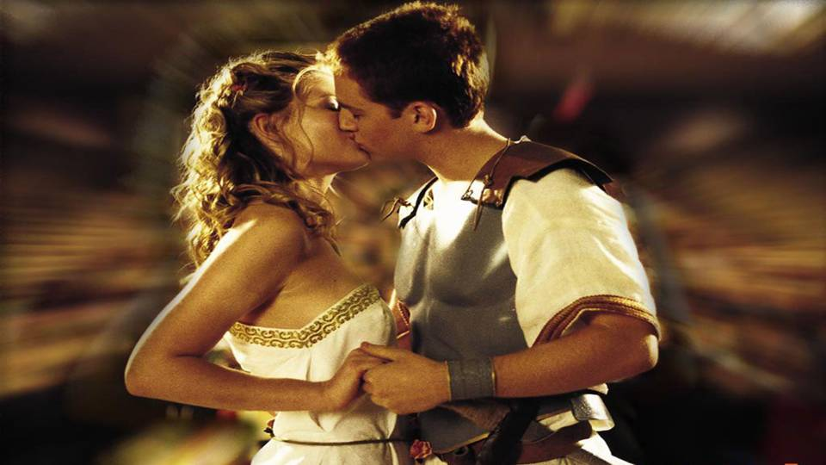
TE AMO…
aunque no es tan fácil de decir
y defino lo que siento con estas palabras:
TE AMO...!

Slide 8


Y de pronto nos dolió el silencio
y nos miramos fijamente, uno al otro
tus manos entre las mías

Slide 9
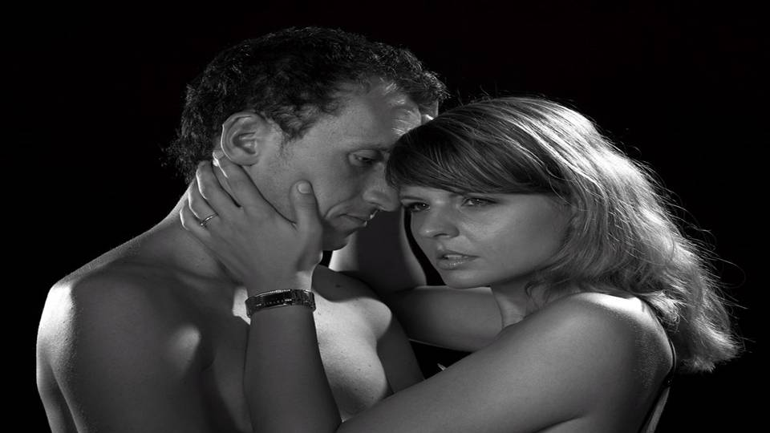

tal vez nos volveremos a ver…..
mañana no se si podré
que estás jugando...?

Slide 10
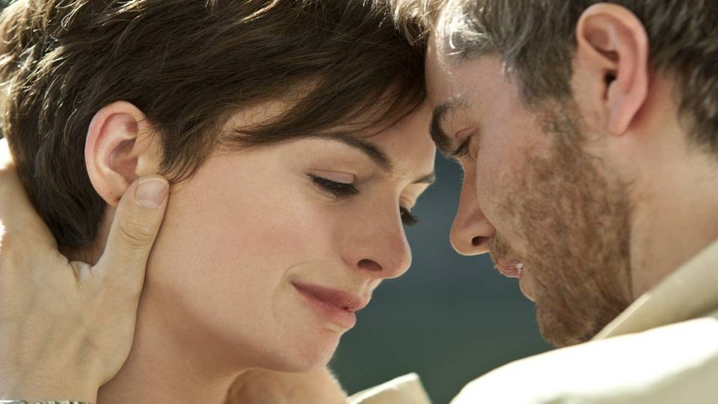

me muero si no te vuelvo a ver
y tenerte en mis brazos y poderte decir... TE AMO!

Slide 11
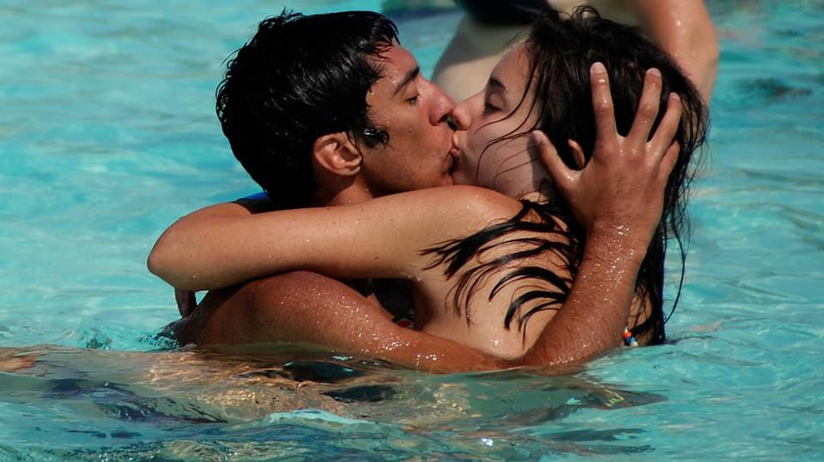
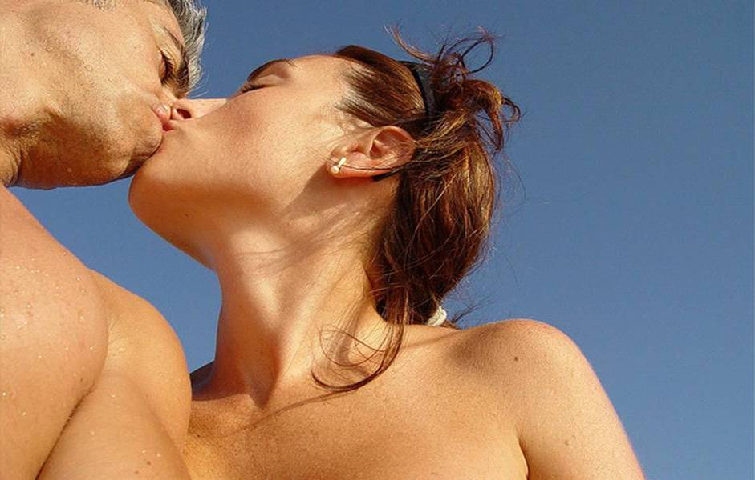
desde el primer momento en que te vi …
y hace tiempo te buscaba y ya te imaginaba así

Slide 12

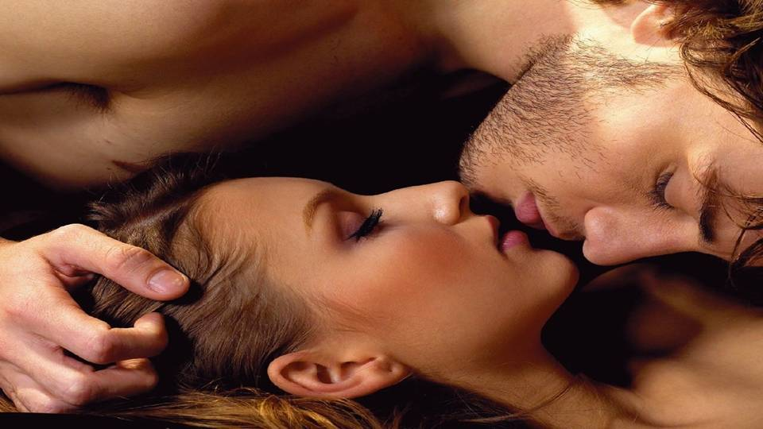
TE AMO…
aunque no es tan fácil de decir
y defino lo que siento con estas palabras:
TE AMO...! OHooooo

Slide 13



Slide 14
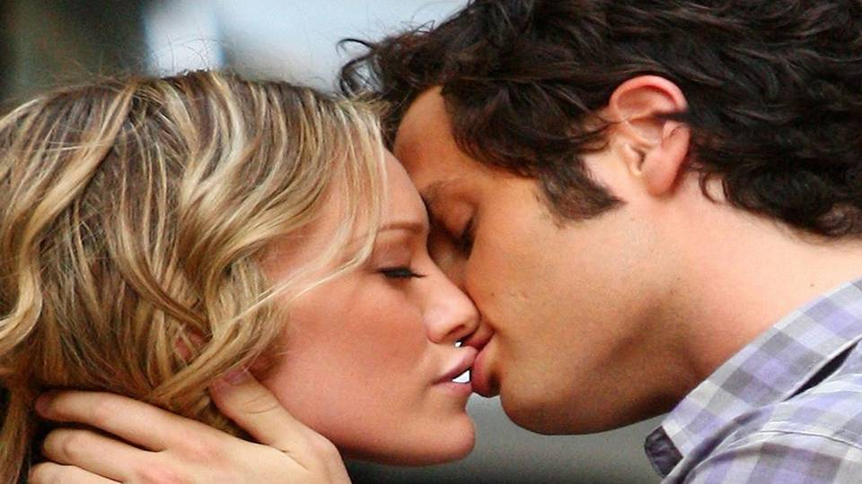

TE AMO…
desde el primer momento en que te vi …

Slide 15


y hace tiempo te buscaba y ya te imaginaba así:
TE AMO...!

Slide 16

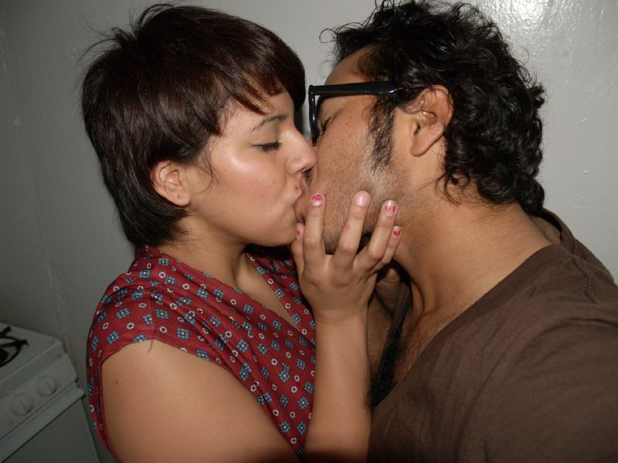
aunque no es tan fácil de decir
y defino lo que siento con estas palabras:
TE AMO...! MMMMM, TE AMO...!

Slide 17



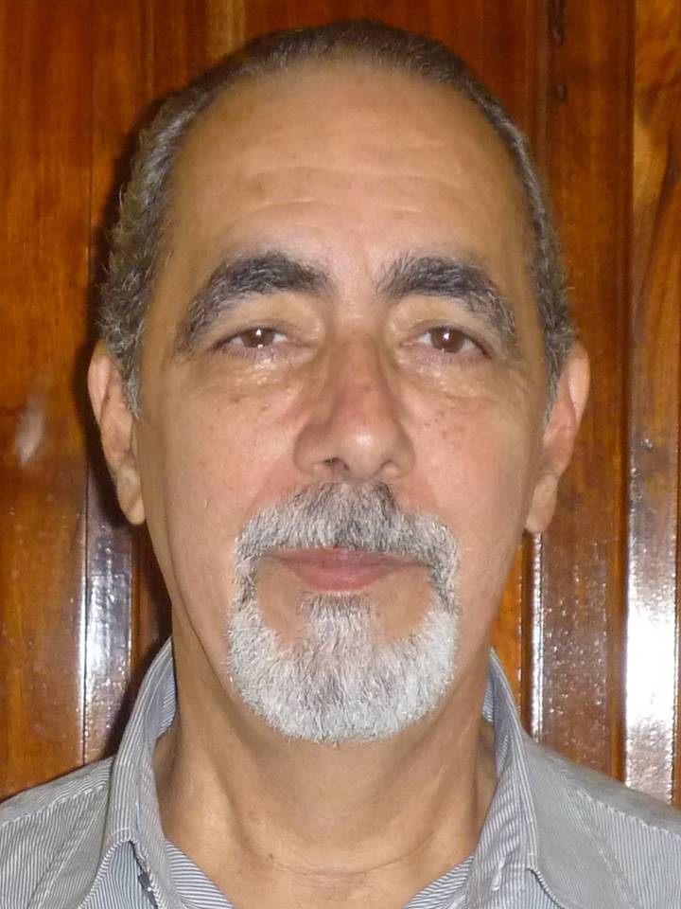




SI TE HA GUSTADO, REENVIASELO A TUS CONTACTOS Y AMISTADES
Dale clic para ir a mi blog:
http://www.4shared.com/account/dir/j-UA7SVo/_online.html
Nuevo link en Skydrive:
https://skydrive.live.com/?cid=58254003e1054e6f
Mi canal en Youtube:
http://www.youtube.com/channel/UCFhn-g7n_8eSOzraIuu9WNA/videos?flow=grid&view=0.aspx
Copyright © Johnny Diaz
Para cualquier contacto, darle clic a E-Mail

Slide 18



Accede a la sección que desees desde aquí:
Propia Creación
De la Red
Dedicatorias | Fechas Especiales | Graciosos
Historia y Arte | Lugares | Musicales
Naturaleza y Ciencias | Política | Reflexión
Religiosos | Románticos | Salud
Dedicatorias | Fechas Especiales | Graciosos
Historia y Arte | Lugares | Musicales
Naturaleza y Ciencias | Política | Reflexión
Religiosos | Románticos | Salud
Si deseas recibir pps periódicamente en tu correo electrónico subscríbete aquí:

